Slide 1
МАДОУ «Детский сад Рябинка»
Выполнила: Бачганова Радика Кирилловна, воспитатель

Slide 2
Цель мастер –класса: овладение участниками мастер-класса технологией создания топиария.
Задачи:
Познакомить с материалами и инструментами которые нужны для изготовления топиария.
Познакомить
с этапами выполнения дерева- счастья.
Научить изготавливать цветок розы.

Slide 3
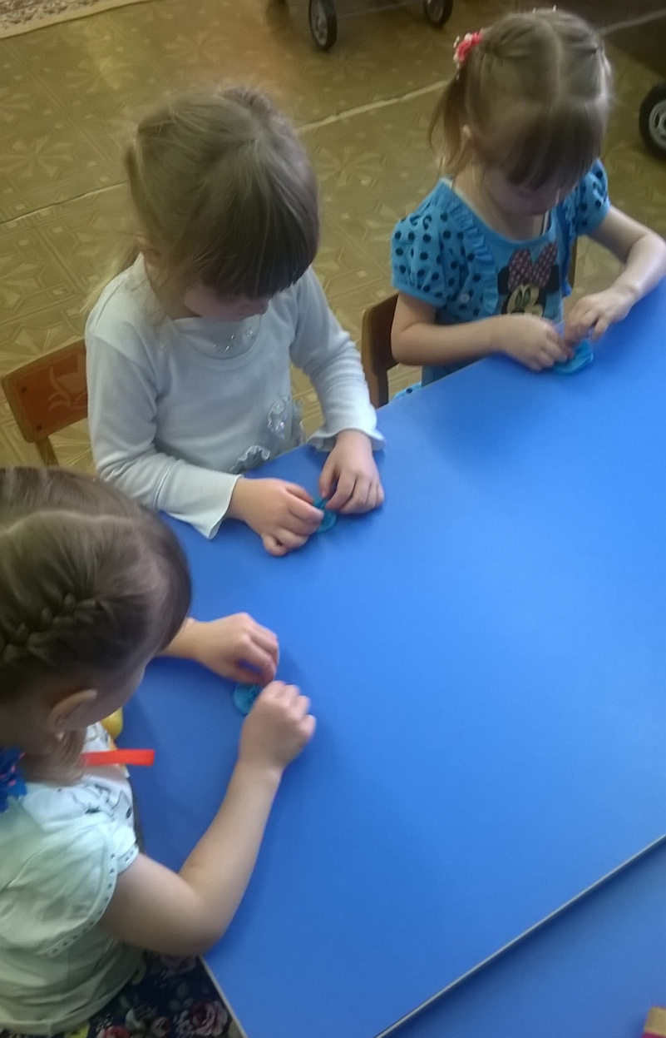
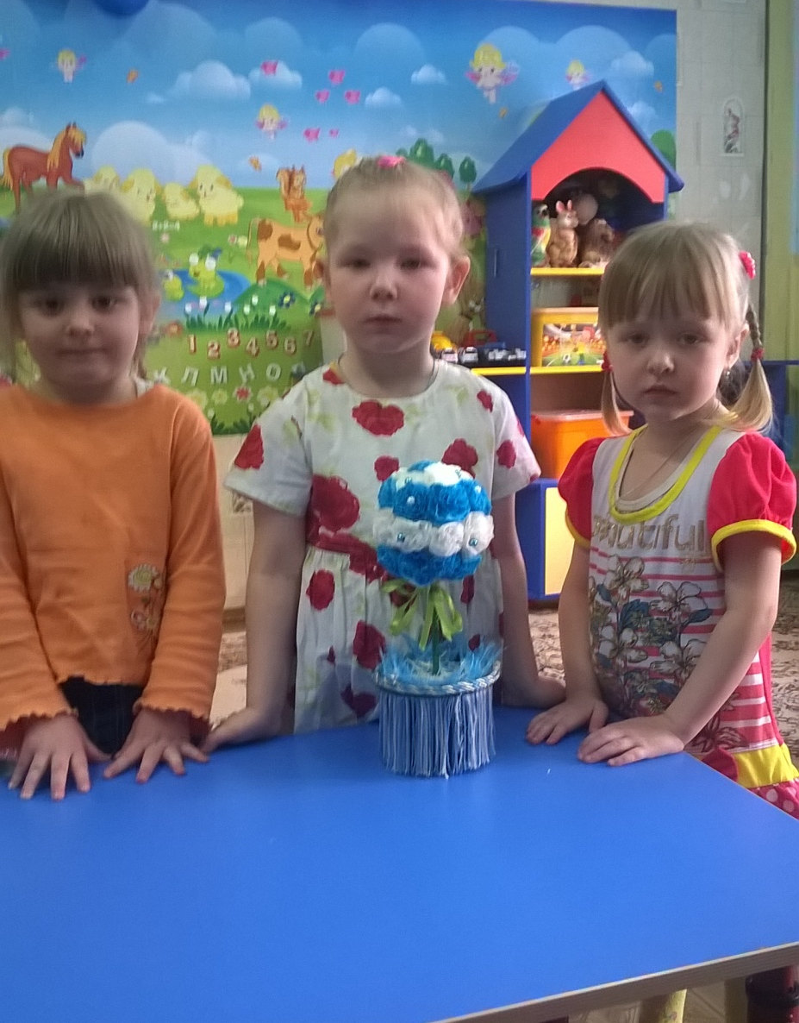
Мы за работой

Slide 4
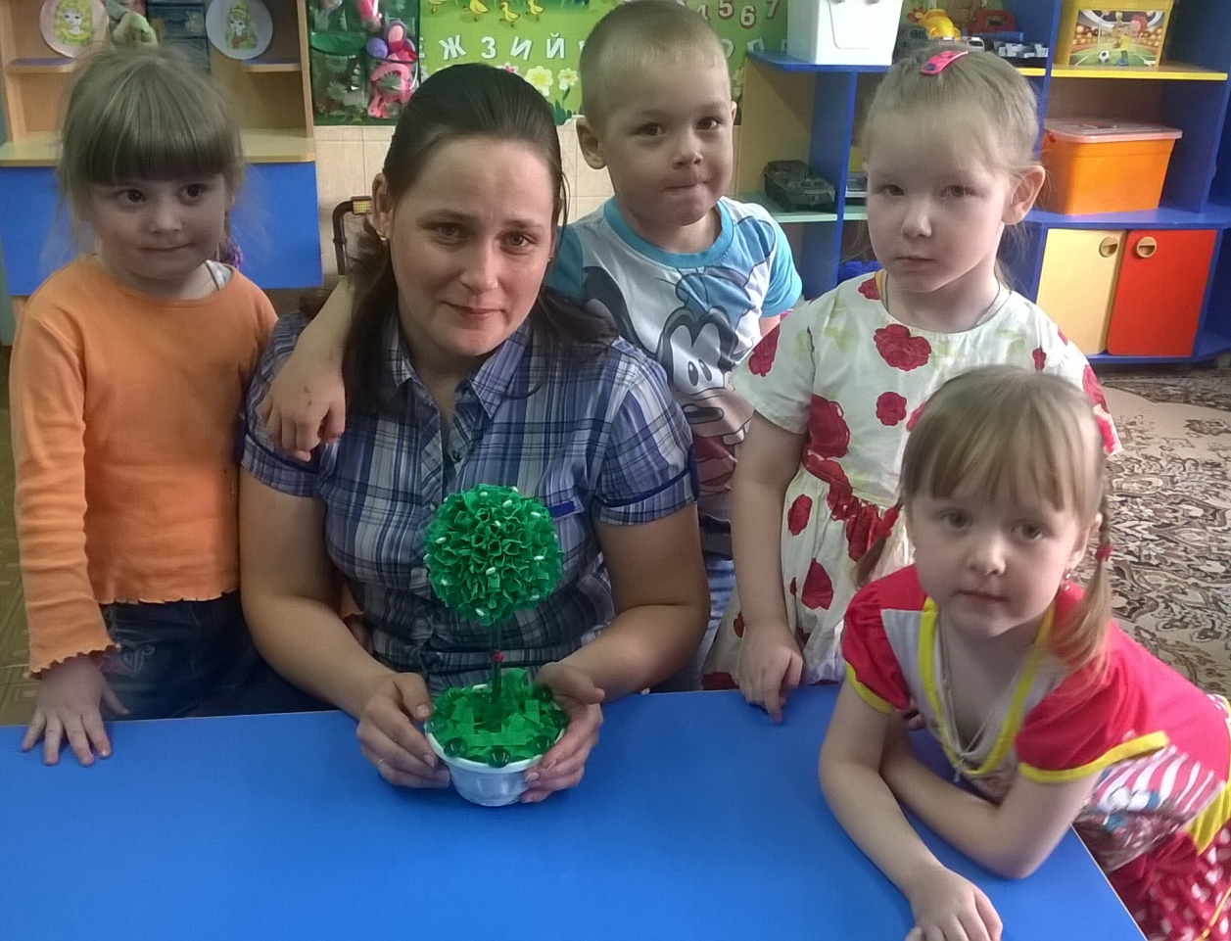

Slide 6
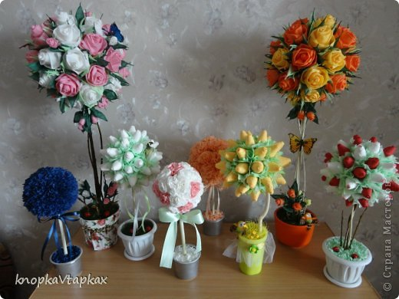

Slide 7
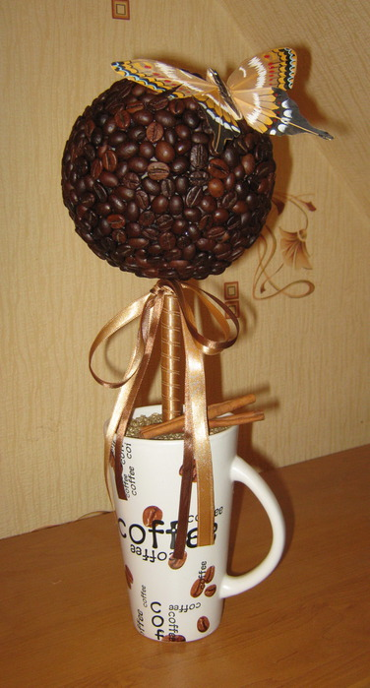
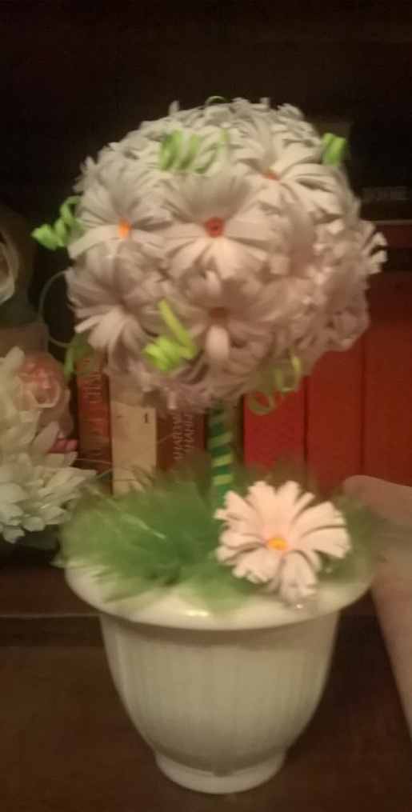
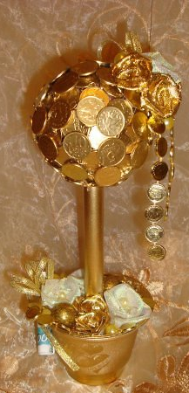
Виды топиарий
Из монет
Из кофейных зерен
В технике квилинг

Slide 8
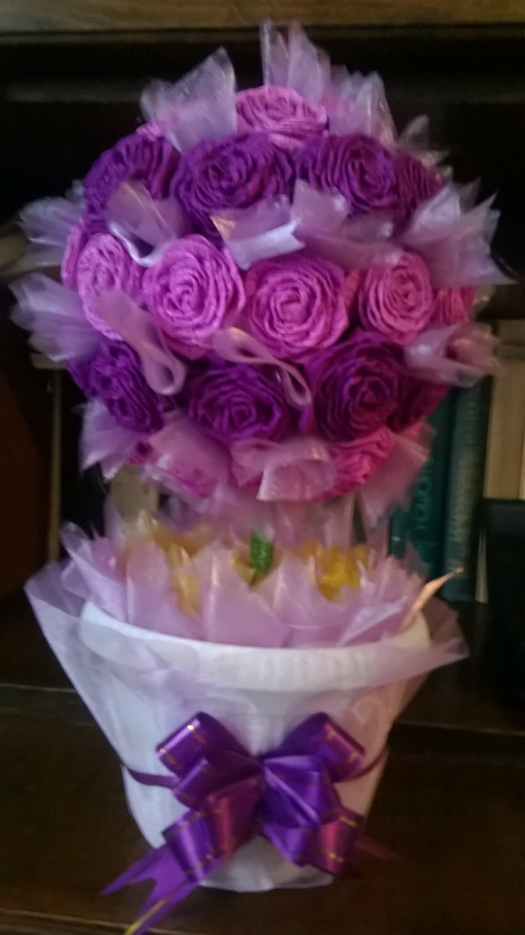
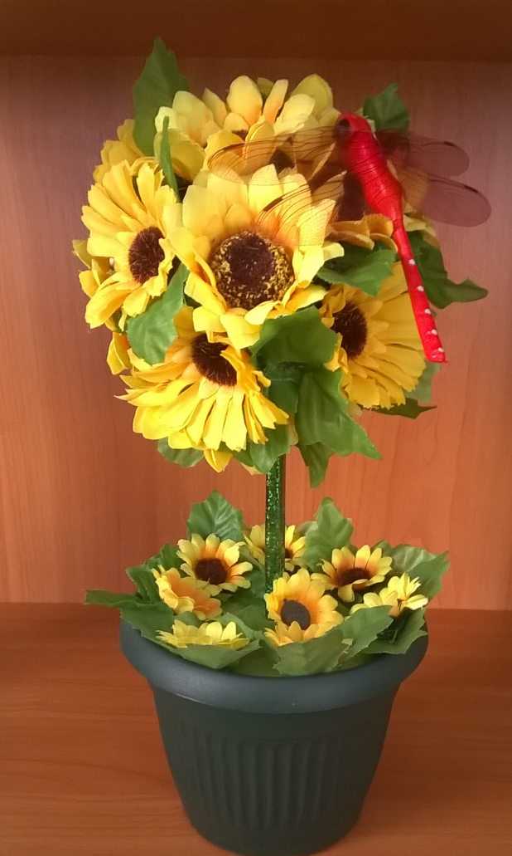
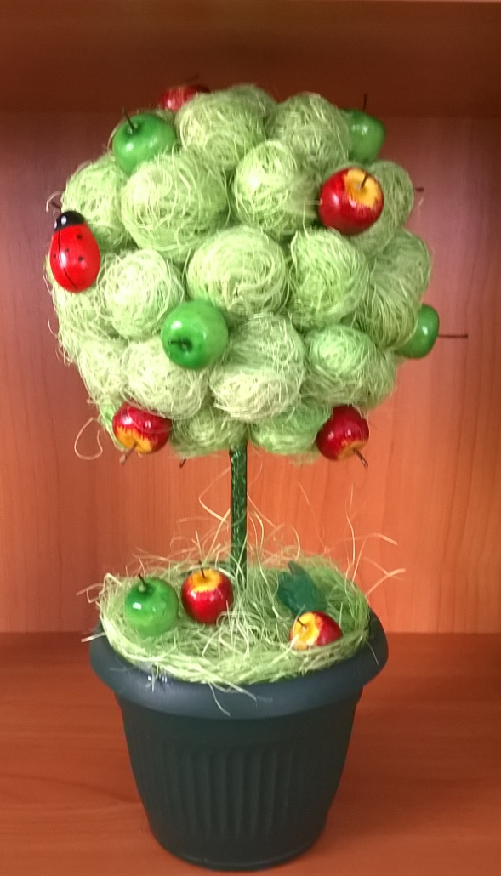
Из искусственных цветов
Из сизали
Из гофрированной бумаги

Slide 9
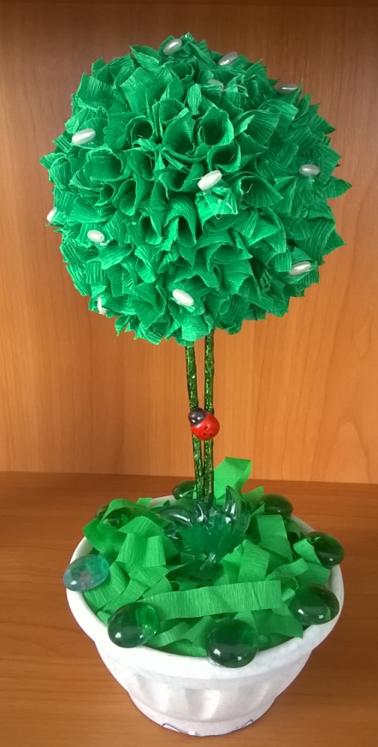
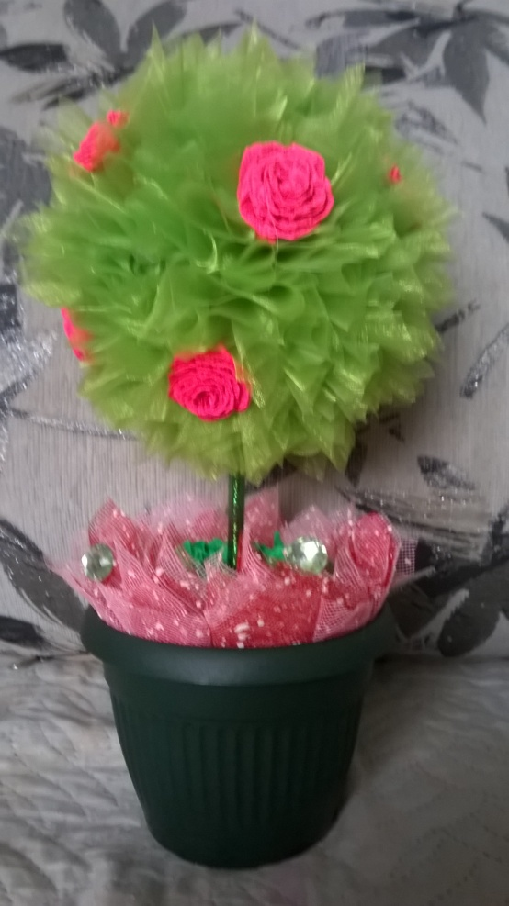
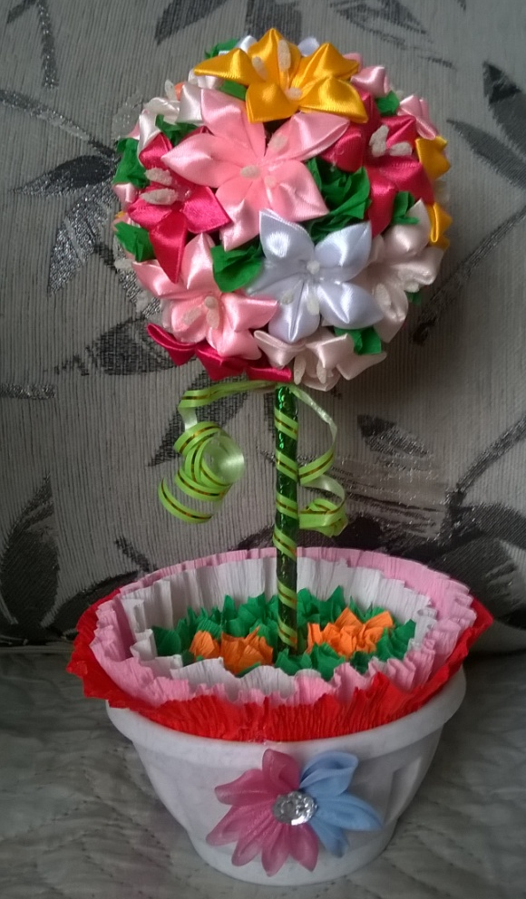
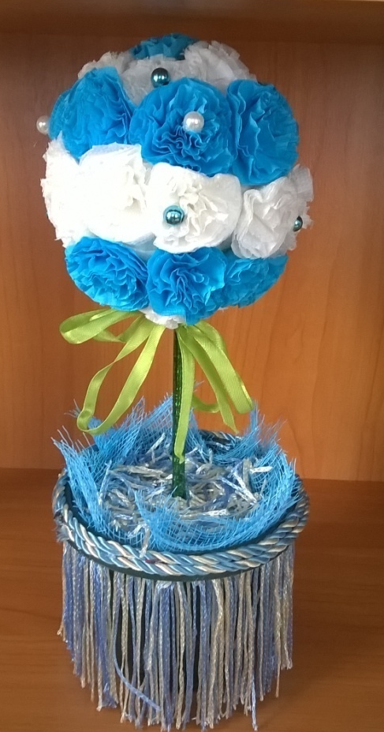
Из органзы
Из салфеток
Методом торцевания
Из атласных лент

Slide 10
Спасибо за внимание!

